Slide 1
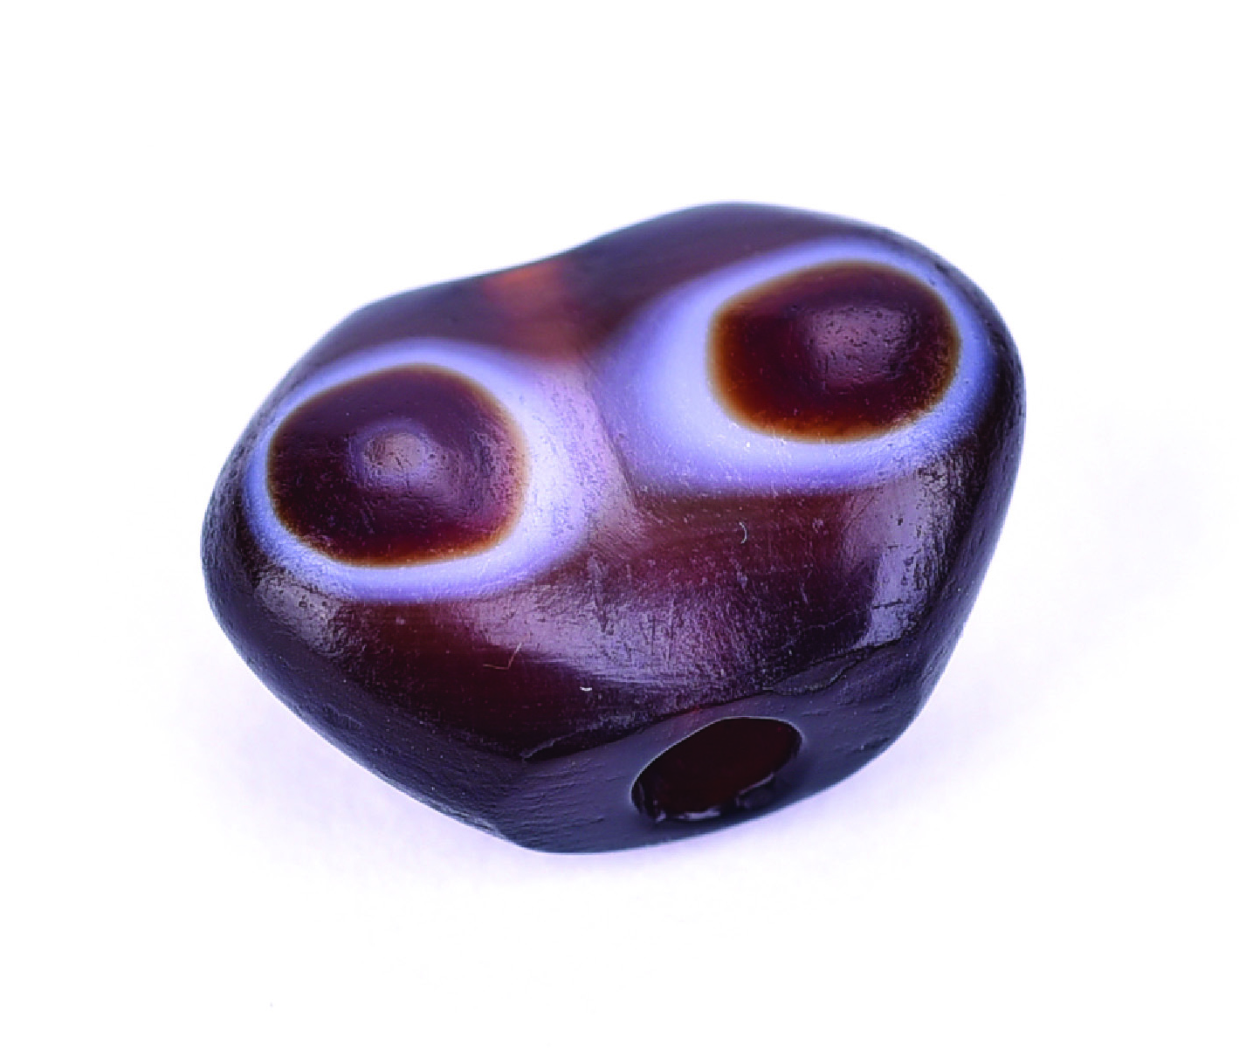
编号： 202261314
名称： 板眼
规格： 11*15.5*8mm
年代： ca. 2600-1700BC.
文化： 印度河谷文明
分布出处： 南亚、中亚、西亚
备注： 天然分层缠丝玛瑙板珠，平凸的鼓形板珠，深棕色底层、双侧两枚白色近圆形条带纹形成了双眼状纹饰，体现古代制珠工匠选材时的审美特点，材质不透光，深色部分为可能经渗碳法对颜色进行加深。正面两眼之间部分以减地法雕刻，以突出眼纹，大直径对钻孔，为石质桯钻配合研磨砂钻掘而成。典型的眼纹崇拜产物，当时的人们认为佩戴这种眼纹珠可以规避邪恶之眼凝视带来的厄运。多由印度河谷文明的工匠制作，并经由陆路和海路向两河文明所在的美索不达米亚平原贸易，同类的双眼式玛瑙珠在距今4000年前的乌尔古城中就曾有出土，在当时为高等级护身符。

Slide 2
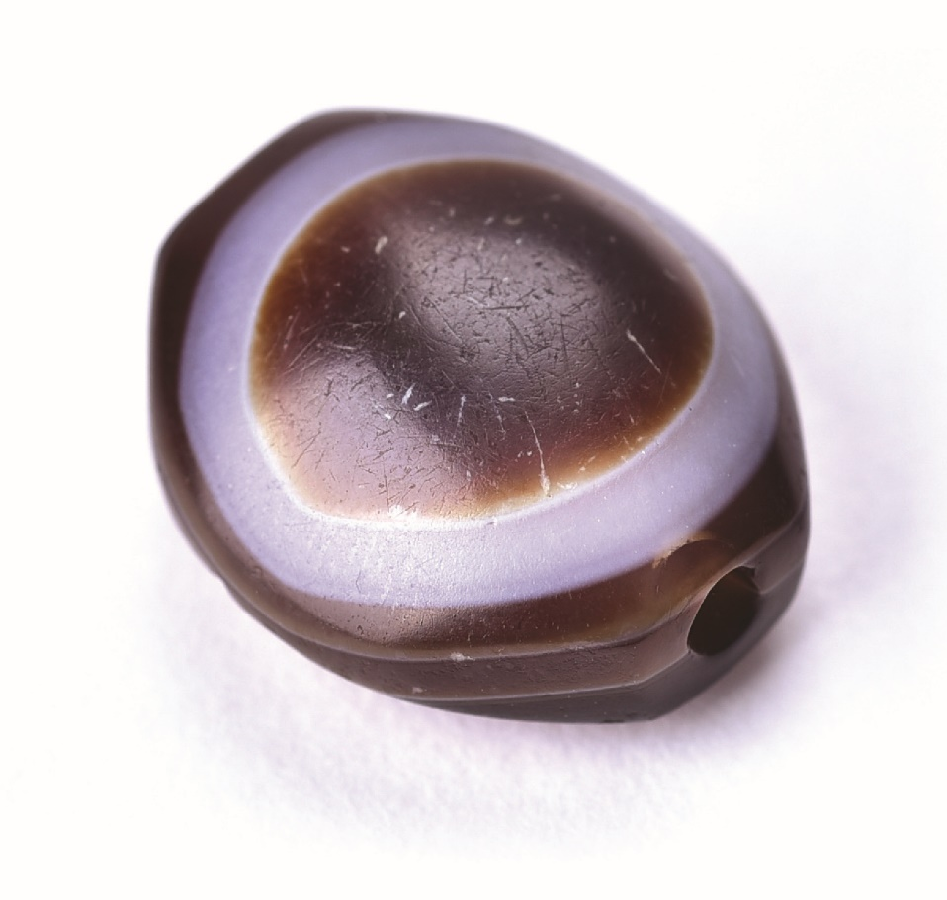
编号： 202261320
名称： 板眼
规格： 21*18*10mm
年代： ca. 3000-1500BC.
文化： 印度河谷文明-两河文明
分布出处： 南亚、中亚、西亚
备注： 天然分层缠丝玛瑙板珠，双凸的椭圆形板珠，两孔端截平，深棕色底层、正中带有白色近圆形条带纹，围成规则的眼纹，体现古代制珠工匠选材时的审美特点，材质不透光，深色部分为可能经渗碳法对颜色进行加深。大直径对钻孔，为石质桯钻配合研磨砂钻掘而成。典型的眼纹崇拜产物，当时的人们认为佩戴这种眼纹珠可以规避邪恶之眼凝视带来的厄运。多由印度河谷文明的工匠制作，并经由陆路和海路向两河文明所在的美索不达米亚平原贸易，在乌尔王陵（Ur Royal Tombs）遗址有类似样品出土，现藏于大英博物馆，在当时为高等级护身符。

